Slide 1
Haben oder Sein?
Donnerstag, den 14. Mai
Learning objective: To know the right auxiliary and word order for past tense sentences.

Slide 2
















Slide 3
Was bedeuten sie?
Infinitive Past Participle
fahren (to go/to travel) > gefahren (…………/…………….)
gehen (to go) > gegangen (……………….)
kommen (to come) > gekommen (…………………..)
fliegen (to fly) > geflogen (……………..)
bleiben (to stay) > geblieben (……………………)
schwimmen (to swim) > geschwommen (……………..)

Slide 4

Habe or bin?
Ich …………… eine Cola getrunken
Ich …………… Tennis gespielt
Ich …………… schwimmen gegangen
Ich …………… in Pizzahut gegessen
Ich …………… zur Schule gekommen
Ich …………… in der Disko getanzt

Slide 5

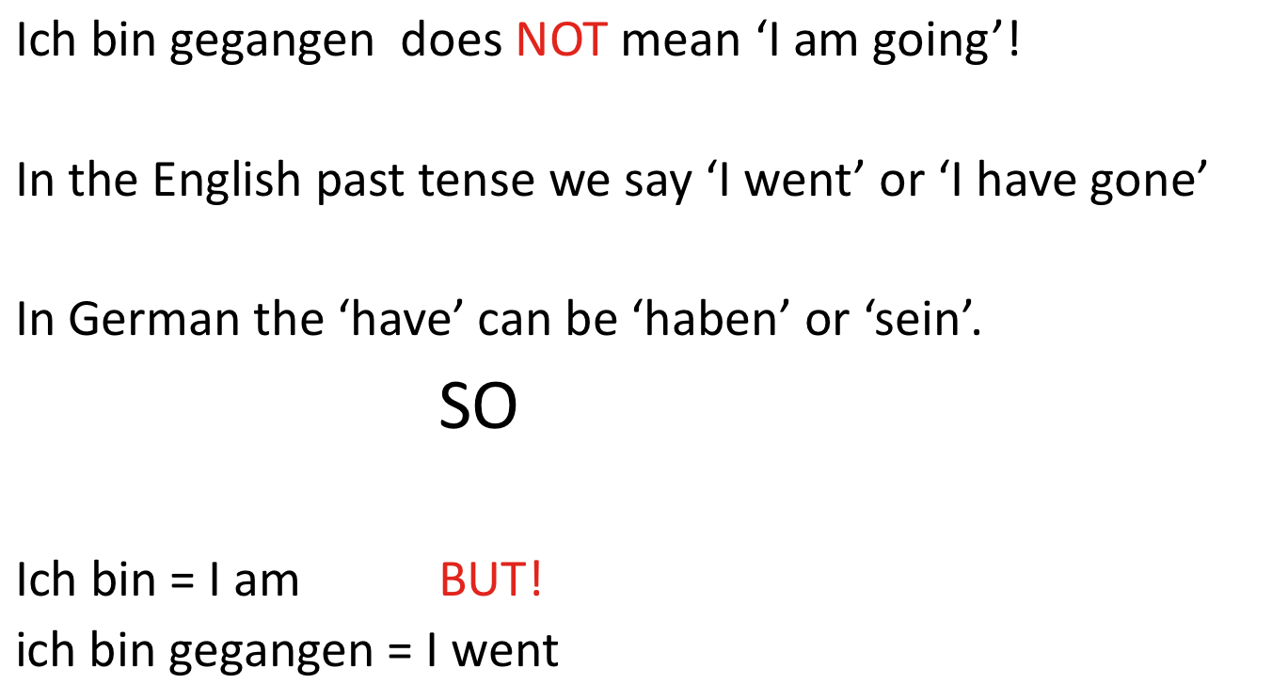
Vorsicht!

Slide 6
Adding more information
I go to the cinema…
I went to the cinema…

Slide 7
Put the verbs around the extra detail
Remember! 1, 2, 3
Can you fill in the blanks?
ich …………… nach New York …………………. (travelled)
du …………… ins Kino ………………………….. (went)
sie (she) …………… nach Hause …………………………… (came)
Sie (you, polite) …………… nach Amerika …………….. (flew)
ihr …………… zwei Wochen ……………………………. (stayed)
er …………… im Freibad …………………………….. (swam)
EXTRA: Say where you went and what you did when you got there. z.B. ich bin nach Spanien gefahren und ich habe Sangria getrunken.

Slide 8
TMP
In German we put words in a sentence in the order
‘Time Manner Place’
Ich bin am Freitag mit dem Bus nach Frankreich gefahren.
In pairs, cut up the sentences and rearrange the words so that the order is Time Manner Place
What happens when the time bit goes at the start of the sentence?

Slide 9

Punkt!
Can you make complete past tense sentences as a class and beat the teacher?
You have to include a time and an extra detail (e.g. what you played or where you went) to win the point!
If you make a mistake, you join
the teacher’s team!

